Slide 1
Руководство и педагогический коллектив
МАУ ДО «Дом детского технического творчества»

Slide 2
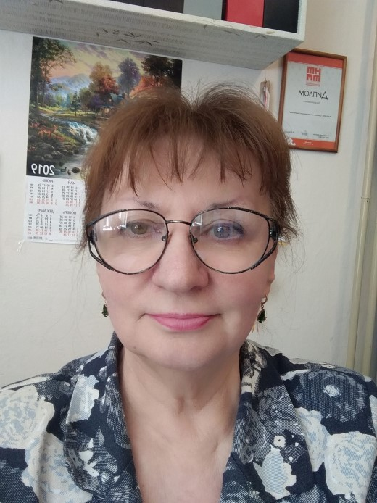
Пирумова Мариэтта Ивановна
Должность: Директор
Звание: Заслуженный работник образования РСО-Алания, Почетный работник образования РФ
Телефон: 8 (8672) 51-41-23
Электронный адрес: vladut2@mail.ru

Slide 3
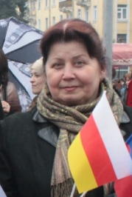
Дзуцева Рита Таймуразовна
Должность: Заместитель директора по УВР,
Звание: Почетный работник общего образования РФ
Телефон: 8(8672) 51-41-23
Электронный адрес: vladut2@mail.ru

Slide 4
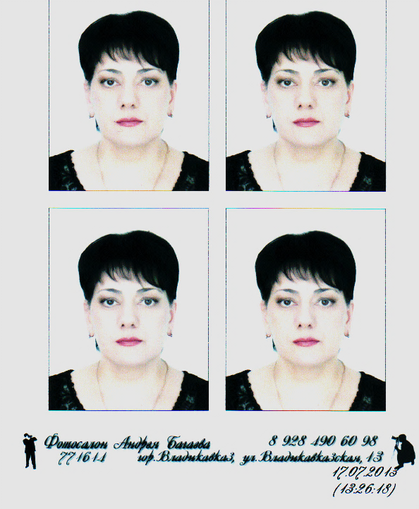
Корнаева Ирина Рутеновна
Должность: Заместитель директора по информационным ресурсам
Звание: Почетный работник общего образования РФ
Телефон: 8(8672) 51-41-23,
Электронный адрес: vladut2@mail.ru

Slide 5
Мамиева Марина Ахсарбековна
Должность: Главный бухгалтер
Телефон: 8(8672) 51-41-23
Электронный адрес: vladut2@mail.ru

Slide 6
Подгайная Татьяна Павловна
Должность: Методист, педагог дополнительного образования
Образование: высшее
Квалификация: Преподаватель географии
Специальность: География
Квалификационная категория: высшая
Звание: Почетный работник общего образования РФ,
Повышение квалификации: 2021,
Общий стаж: 50
Педагогический стаж: 48

Slide 7

Зацепина Виктория Николаевна
Должность: Методист, педагог дополнительного образования, высшее образование,
Квалификация: Преподаватель биологии
Специальность: Биология
Квалификационная категория: высшая
Звание: Почетный работник общего образования РФ Повышение квалификации: 2020,
Общий стаж: 31
Педагогический стаж: 31

Slide 8
Татрова Лариса Хазбиевна
Должность: Педагог-организатор
Образование: высшее
Квалификация: Бакалавр лингвистики
Направление: «Лингвистика»
Общий стаж: 21

Slide 9
Бигаева Нэлли Николаевна
Должность: Педагог дополнительного образования Образование: высшее
Квалификация: Преподаватель истории,
Специальность: История
Звание: Почетный работник общего образования РФ Повышение квалификации: 2020
Общий стаж: св. 50
Педагогический стаж: 42

Slide 10
Бражникова Людмила Степановна
Должность: Педагог дополнительного образования Образование: среднее профессиональное
Квалификация: Техник-технолог
Специальность: Производство электровакуумных приборов
Звание: Почетный работник общего образования РФ Повышение квалификации: 2020
Общий стаж: 35
Педагогический стаж: 28

Slide 11
Габуев Марат Константинович
Должность: Педагог дополнительного образования, Образование: высшее
Квалификация: Преподаватель математики Специальность: Математика
Повышение квалификации: 2020
Общий стаж: 31
Педагогический стаж: 2

Slide 12
Гресь Ирина Викторовна
Должность: Педагог дополнительного образования Образование: высшее
Квалификация: Филолог
Специальность: русский язык и литература
Звание: Почетный работник общего образования РФ Повышение квалификации: 2020
Общий стаж: 39
Педагогический стаж: 39

Slide 13
Грибанов Василий Петрович
Должность: Педагог дополнительного образования Образование: высшее
Квалификация: Инженер электронной техники Специальность: Промышленная электроника,
Звание: Почетный работник сферы образования РФ Повышение квалификации: 2020 год
Общий стаж: 38
Педагогический стаж: 38

Slide 14
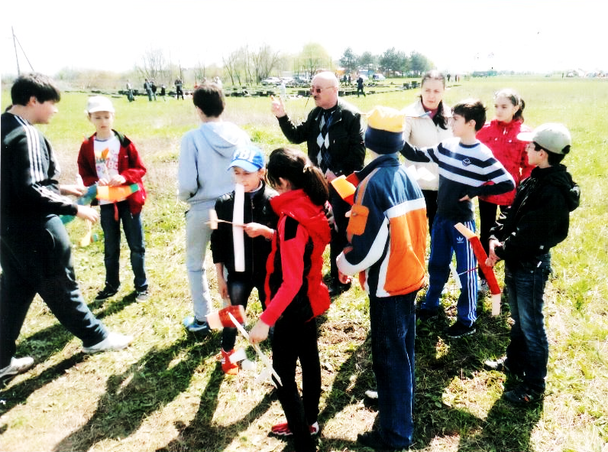
Гутнов Тельман Хачасаевич
Должность: педагог дополнительного образования, Образование: Среднее профессиональное
Квалификация: Техник электросвязи
Специальность: Электрическая связь и радиофикация
Повышение квалификации:2020
Общий стаж: 42
Педагогический стаж: 21

Slide 15
Дегтярцева Наталья Васильевна
Должность: Педагог дополнительного образования Образование: Высшее
Квалификация: Преподаватель биологии
Специальность: Биология
Повышение квалификации: 2020
Общий стаж: 41
Педагогический стаж: 25

Slide 16
Дзотова Зарина Артуровна
Должность: Педагог дополнительного образования Образование: Среднее профессиональное образование Квалификация: Техник-коммерсант
Специальность: Коммерция
Повышение квалификации : 2020
Общий стаж: 20
Педагогический стаж: 20

Slide 17
Етдзаева Алла Муратовна
Должность: Педагог дополнительного образования Образование: Среднее профессиональное
Квалификация: Художник-оформитель
Специальность: Художественное оформление
Квалификационная категория: Первая
Повышение квалификации: 2020 общий стаж: 37
Педагогический стаж: 31

Slide 18
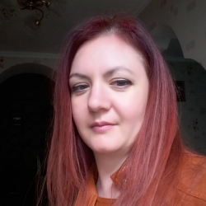
Литвиненко Татьяна Юрьевна
Должность: Педагог дополнительного образования Образование: Высшее
Квалификация: Инженер
Специальность: Конструирование швейных изделий
Квалификационная категория: Первая
Повышение квалификации: 2020
Общий стаж: 17
Педагогический стаж: 17

Slide 19
Мухина Инна Петровна
Должность: Педагог дополнительного образования
Образование: Высшее
Квалификация: Филолог
Специальность: Русский язык и литература Повышение квалификации: 2020
Квалификационная категория: Высшая
Общий стаж: 34
Педагогический стаж: 34

Slide 20
Мухин Андрей Юрьевич
Должность: Педагог дополнительного образования Образование: Высшее
Квалификация: Инженер-механик
Специальность: Металлургические машины и оборудование
Квалификационная категория: Первая
Повышение квалификации: 2020
Общий стаж: 30
Педагогический стаж: 30

Slide 21
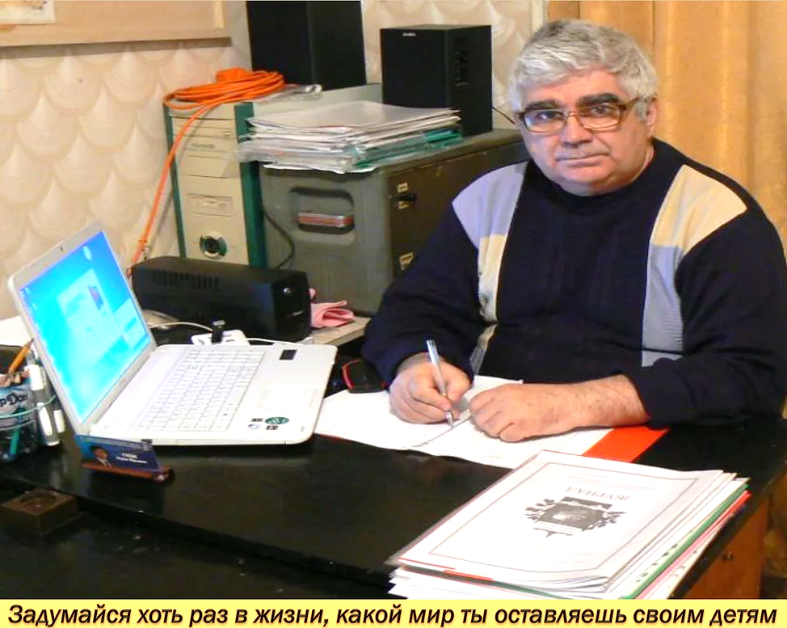
Рудин Виталий Александрович
Должность: Педагог дополнительного образования Образование: Высшее
Квалификация: Инженер электронной техники Специальность: Электронные приборы
Звание: Почетный работник общего образования РФ Повышение квалификации: 2020
Общий стаж: 45
Педагогический стаж: 43

Slide 22
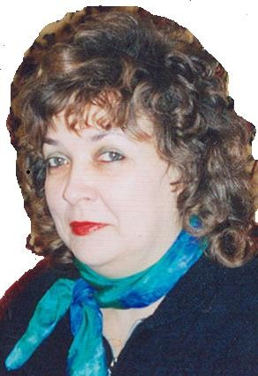
Радченко Татьяна Ивановна
Должность: педагог дополнительного образования Образование: Высшее
Квалификация: Преподаватель физики
Специальность: Физика
Звание: Заслуженный учитель РСО-Алания
Квалификационная категория: Высшая
Повышение квалификации: 2020 год
Общий стаж: 44
Педагогический стаж: 44

Slide 23
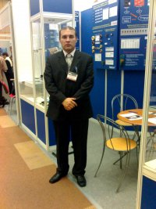
Силаев Иван Вадимович
Должность: Педагог дополнительного образования Образование: Высшее
Квалификация: Физик. Инженер
Специальность: Физика
Ученая степень: Кандидат технических наук
Квалификационная категория: Высшая
Повышение квалификации: 2020
Общий стаж: 30
Педагогический стаж: 10

Slide 24
Владек Анжела Александровна
Должность: Педагог дополнительного образования Образование: Высшее
Квалификация: Преподаватель математики Специальность: Математика
Профессиональная переподготовка: 2019
Общий стаж: 20
Педагогический стаж: 20

Slide 25
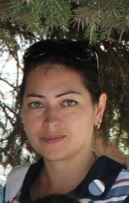
Галкина Марина Николаевна
Должность: Педагог дополнительного образования Образование: Высшее
Квалификация: Инженер
Специальность: Металлургия цветных металлов
Квалификационная категория: Высшая
Повышение квалификации: 2020
Общий стаж: 21
Педагогический стаж: 19

Slide 26
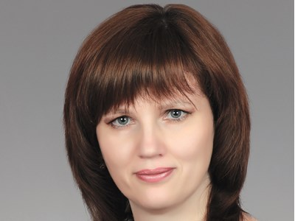
Джаноян Елена Владимировна
Должность: Педагог дополнительного образования Образование: Высшее
Квалификация: Преподаватель математики Специальность: Математика
Профессиональная переподготовка:2019
Общий стаж: 30
Педагогический стаж: 24

Slide 27

Дзугаева Татьяна Владимировна
Должность: Педагог дополнительного образования Образование: Высшее
Квалификация: Преподаватель математики
Специальность: Математика
Профессиональная переподготовка: 2019
Общий стаж: 29
Педагогический стаж: 29

Slide 28
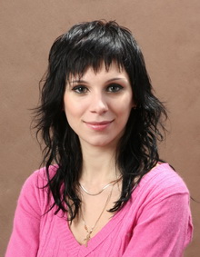
Михеева Оксана Борисовна
Должность: Педагог дополнительного образования Образование: Высшее
Квалификация: Учитель иностранного языка Специальность: Иностранный язык
Повышение квалификации: 2021
Общий стаж: 13
Педагогический стаж: 13

Slide 29
Санатова Оксана Ивановна
Должность: Педагог дополнительного образования Образование: Высшее
Квалификация: Инженер
Специальность: Промышленная электроника
Повышение квалификации –
Общий стаж: 12 лет
Педагогический стаж: 3м

Slide 30

Филимонова Полина Александровна
Должность: Педагог дополнительного образования Образование: Высшее
Квалификация: Инженер электронной техники Специальность: Электронные приборы и устройства Профессиональная переподготовка: 2018
Общий стаж: 29
Педагогический стаж: 24

